Slide 1
ФГБОУ ВО «Российский экономический университет им. Г.В. Плеханова»
Итоговый проект на тему:
«Интернет-магазин канцелярских товаров»
Программа профессиональной переподготовки: Fullstack-разработка на языке Java
Гарист Анастасия Алексеевна
Группа: FSJ-5-22

Slide 2

Магазин канцтоваров

Slide 3






Инструментальные средства
Для Frontend: HTML, CSS, JS, Bootstrap 5.2.
Для Backend: SQL pgAdmin4, Java framework Spring(Boot, Security Validation, JPA, Thymeleaf, Maven, Hibernate,
Используемая среда разработки (IDE):
IntelliJ IDEA — интегрированная среда разработки программного обеспечения для многих языков программирования)
HTML CSS JS

Slide 4
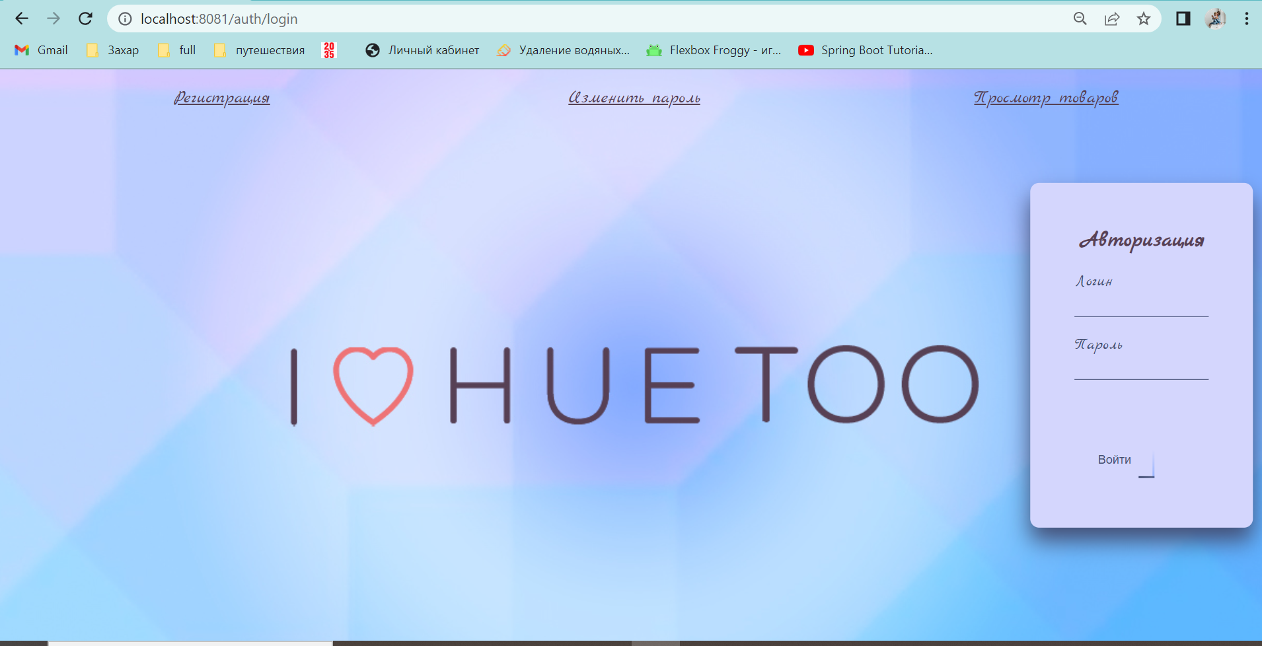
ГЛАВНАЯ СТРАНИЦА МАГАЗИНА

Slide 5
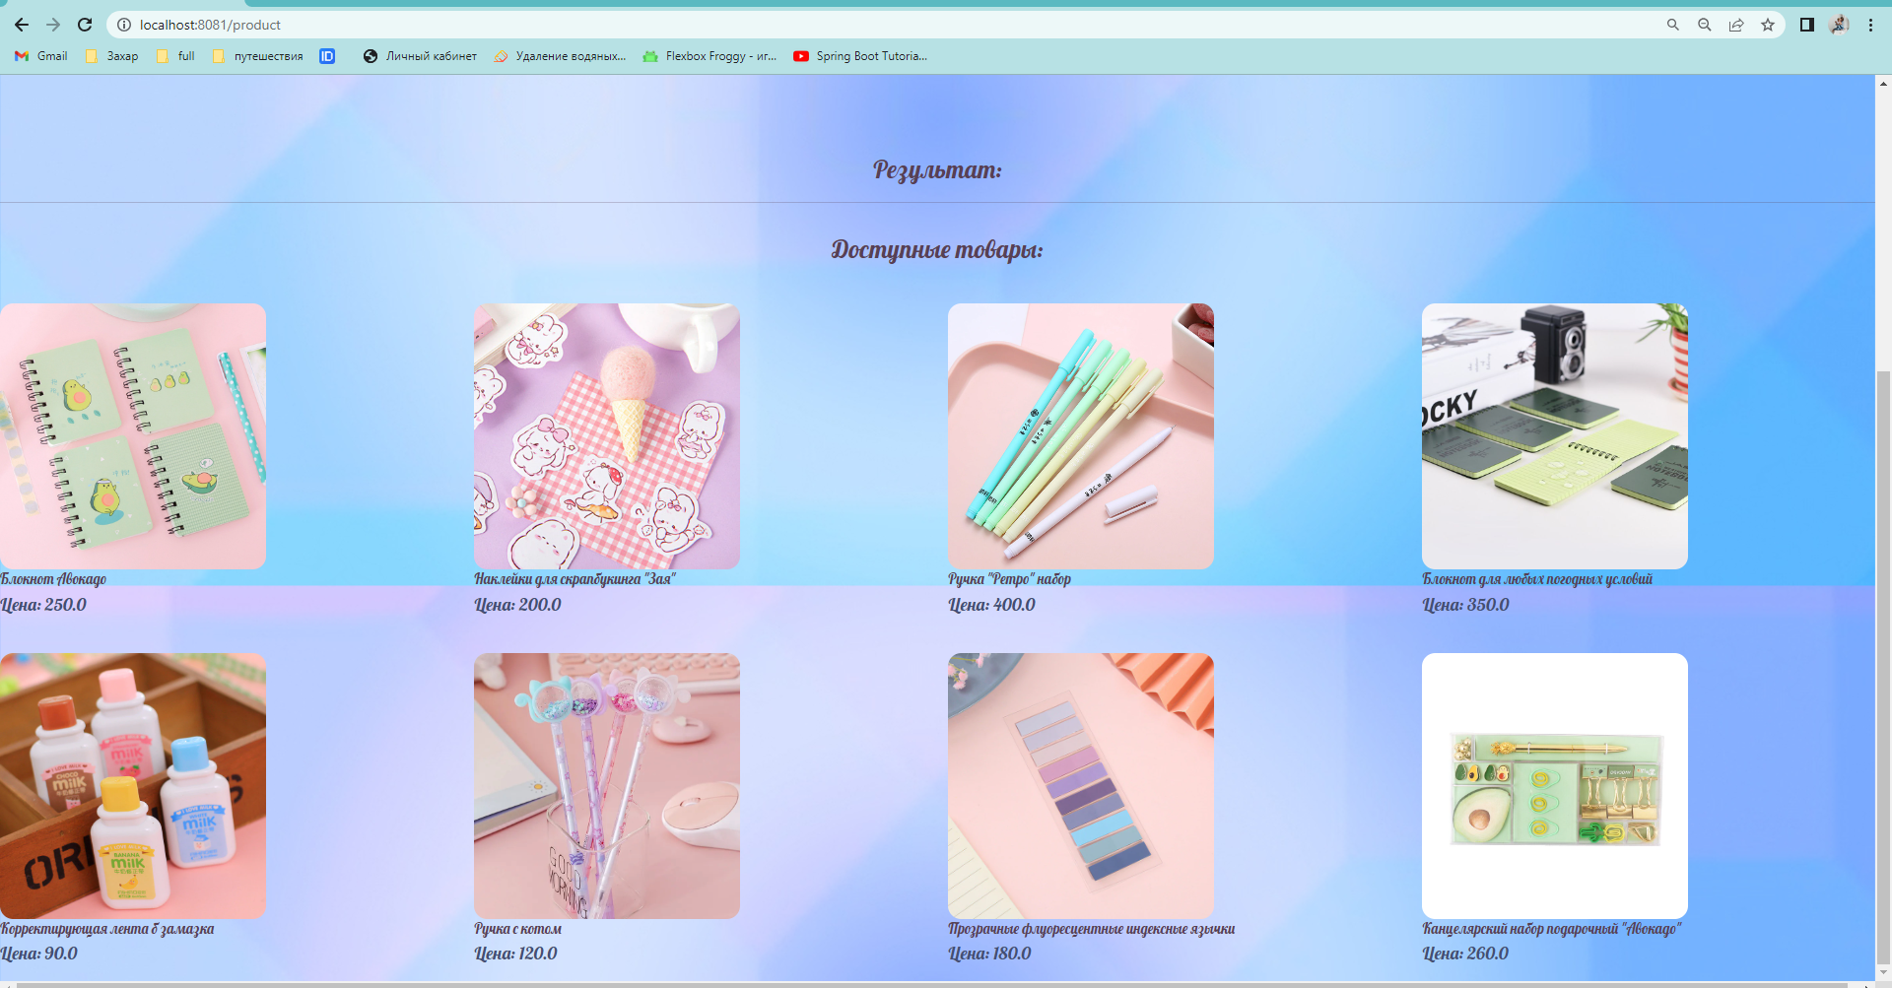
Предметная область
Интернет-магазин канцелярских товаров «I LOVE HUE TOO» представляет собой интернет-магазин электронной торговли, отображающий информацию о продукте третьих лиц (производителей или поставщиков).
В «I LOVE HUE TOO» представлены канцелярские товары различных категорий и поставщиков. Интернет-магазин (маркетплейс) платформа электронной торговли, которая выступает посредником между покупателями и продавцами и представляет информацию о продукте третьих лиц. В интернет-магазине представлены товары разных продавцов и разных категорий.

Slide 6
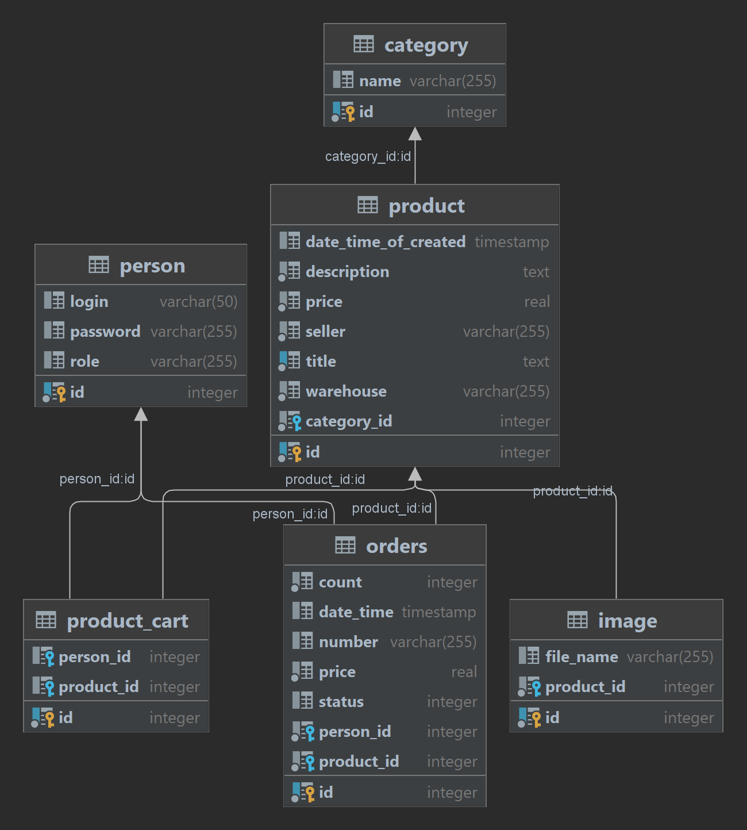
ER model
Entity-relationship model
Логическая модель базы данных состоит из таблиц:
product - хранит информацию о всех товарах.
orders – данные о заказах и его статусе.
product_cart – данные товаров в корзине пользователя.
person – хранит информацию о всех пользователях и ролях.
image – хранит данные фотографий товаров.
category – данные о категориях товара.

